Slide 1
«Формирование новых типов коммуникаций участников образовательного процесса».
Представляют УЧИТЕЛЯ моу «СОШ №7»:
СТЕПАНОВА ПОЛИНА ВАСИЛЬЕВНА,
САВИНОВА ГАЛИНА АЛЕКСЕЕВНА
Г. Мирный - 2010

Slide 2
Цель: широкое вовлечение родителей в содержание образовательной деятельности школы.
Задачи:
Проведение анкетирования родительской общественности и определение приоритетных направлений для лекций-презентаций учащихся.
Организация и проведение лекций-презентаций по проектным работам учащихся на родительских собраниях, лекториях.
Создание совместных детско-родительских проектов и представление их на школьных НПК.
Представление работ учащихся в социуме (предприятия, общественные организации).

Slide 3
Ключевые компетенции:
Умение организовывать свою деятельность – определять ее цели, задачи, выбирать средства реализации целей и применять их на практике, взаимодействовать с другими людьми в достижении общих целей, оценивать достигнутые результаты.
Умение объяснять явления действительности – социальной, природной, культурной, технической среды, т.е. выделять их существенные признаки, систематизировать и обобщать, устанавливать причинно-следственные связи, оценивать их значимость.

Slide 4
Ключевые компетенции:
Умение ориентироваться в мире социальных, нравственных ценностей – формулировать и обосновывать собственную позицию.
Умение решать проблемы, связанные с выполнением человеком определенной социальной роли – анализировать конкретные жизненные ситуации и выбирать способы поведения, адекватные этим ситуациям, формировать навыки решения проблем, принятия решений, поиска, анализа, обработки информации, коммуникативные навыки, навыки сотрудничества.
Подготовка учащихся к профессиональному выбору - умение их ориентироваться в мире профессий, в собственных интересах и возможностях.

Slide 5
Проектная деятельность
Для школьника проектная деятельность мотивирована стремлением к самостоятельности.
Для педагога проектная деятельность является средством решения педагогических задач, формирования ключевых компетенций учащихся.
Проектная деятельность демократична, т.к. в процессе работы над проектом осуществляется переход от субъектно-объектных отношений к субъктно-субъектным.

Slide 6
Представление проектной работы
Итоговые проекты по предметным курсам (классная аудитория, школа)
Научно-практическую конференция «Шаг в будущее» и «Шаг в будущее. Юниор» (школа, город, район, республика, Россия)
Конкурсы (город, район, республика)
Социально-значимые проекты (город, район)
Лектории для родителей и социума.

Slide 7
Вовлечение родителей в образовательное пространство школы
Общественные смотры знаний по учебным предметам.
Общественные наблюдатели при проведении ЕГЭ.
Спортивные праздники.
Профориентационная работа.
Культурно-массовые мероприятия.
«Честь школы – твоя честь!»
Проектная деятельность.

Slide 8
Направления работы школьного музея
ШКОЛЬНЫЙ МУЗЕЙ
Культурно-массовое
Экскурсионное
НАУЧНО-ИССЛЕДОВАТЕЛЬСКАЯ
ЛЕКТОРСКО-ПРОПАГАНДИСТСКАЯ
Поисково-краеведческое
Нравственно-патриотическое

Slide 9
Общественно-научное партнерство
ШКОЛЬНЫЙ МУЗЕЙ
Управляю
щий Совет школы
Совет лидеров школы
Совет ветеранов - учителей
РОДИТЕЛЬСКАЯ ОБЩЕСТВЕННОСТЬ
Общественные организации
Музеи города и района

Slide 10
Анкета для учащихся
1. Хотели бы Вы представить свой проект в аудитории своего класса?
2. Хотели бы Вы представить свой проект в аудитории другого класса?
3. Хотели бы Вы представить свой проект в аудитории родителей?
4. Важна ли для тебя оценка родителей твоей деятельности?
5. Хотели бы Вы написать совместный семейный проект с родителями?

Slide 11
Результаты анкетирования

Slide 12
Анкета для родительской общественности:
1. Будете ли Вы посещать лектории, которые будут проводить учащиеся школы?
2. Какая тематика Вас интересует:
Здоровый образ жизни;
Патриотическое направление;
Народная педагогика;
Я – гражданин;
Экология;
Правоведение;
Музейное направление;
Свой вариант ответа.
3. Хотели бы Вы, чтобы Ваш ребенок выступил с проектом перед родительской общественностью?
4. Хотели Вы написать совместный семейный проект со своим ребенком?

Slide 13
Анкеты родителей

Slide 14
Анкеты родителей

Slide 15
Результаты анкетирования

Slide 16
Тематика лекториев для родителей

Slide 17
«Банк проектов»
«Здоровый образ жизни – будущее нации»
«Роль социума в формировании вредных привычек у подростков»
«Восстановленное молоко – получение, питание, лечение»
«Экзамен – фактор стресса»
«Спортивные традиции школы»

Slide 18
«Банк проектов»
«Народная педагогика»
«Воспитательная роль игр детей народа Саха»
«Роль отца в воспитании детей народа Саха»
«Мудрые заповеди народной педагогики»

Slide 19
«Банк проектов»
«Я – гражданин»
«Честь и слава России» (о гимне России)
«Символы самостоятельности и ответственности»
«История герба Республики Саха (Якутия)
«Этот день мы приближали, как могли»
«Катюша - красивое имя, наводящее страх»
«Создание и развитие военно-морского флота»

Slide 20
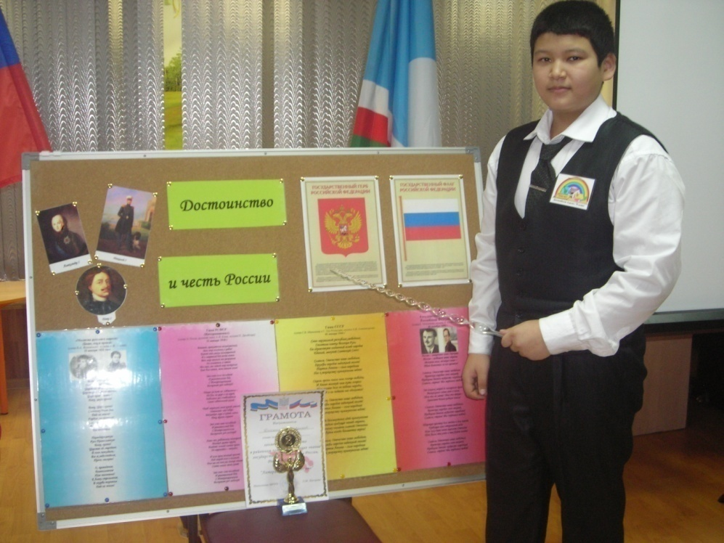
Морозова Дарья и Досмамбетов Адилет, 7 класс

Slide 21
«Банк проектов»
«Экология»
«Экологическое воспитание в семье»
«Экологические проблемы города Мирного»
«Проблемы свалок и мусора в городе Мирном»

Slide 22
«Банк проектов»
«Правоведение»
«Декларация прав ребенка»
«Права и обязанности подростков»
«Россия - правовое государство»

Slide 23
«Банк проектов»
«Музей – грандиозная памятная книга человечества»
«Учителя – выпускники нашей школы»
«Наши знаменитые выпускники»
«Школа №7 и ее традиции» (для родителей будущих первоклассников)

Slide 24
Родительский лекторий в 10Б классе

Slide 25
Родительский лекторий в 10Б классе

Slide 26
Родительский лекторий в 7Б классе

Slide 27
Родительский лекторий в 5А классе

Slide 28
Оценочные листы для родителей
Актуальность
Содержание
Ораторское мастерство
Владение материалом
Практическая значимость
Пожелания, рекомендации
(оцениваются по 5-ти бальной системе)

Slide 29
Оценочные листы

Slide 30
Оценочные листы

Slide 31
Рекомендации, пожелания родителей
Продолжить работу лектория.
Очень интересно, спасибо за таких ребят!
Привлекать больше учащихся.
Молодцы! Желаю дальнейших успехов.
Подача материала торопливая, смысл теряется.
Быть более уверенными, меньше волнений.
Все хорошо!
Проекты необходимо представлять родителям!
Поработать над подачей материала
Сегодня была горда за своего ребенка. Спасибо!

Slide 32
Рефлексия юных лекторов

Slide 33
Рефлексия юных лекторов

Slide 34
Рефлексия юных лекторов

Slide 35
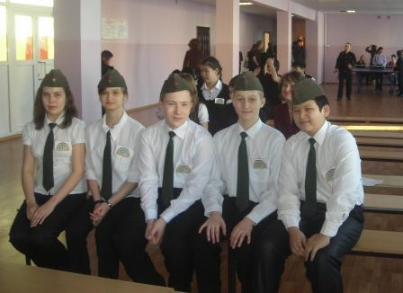
Представление проекта-панорамы «Этот день мы приближали, как могли»
Крылова Елена, Яночкина Анастасия, Досмамбетов Адилет,
Краснов Кирилл, Самоловов Дмитрий.

